Slide 1

VERBONDEN DOOR DE TIJD
Huwelijksrecht in Staats-Brabant
John van Erve

Slide 2
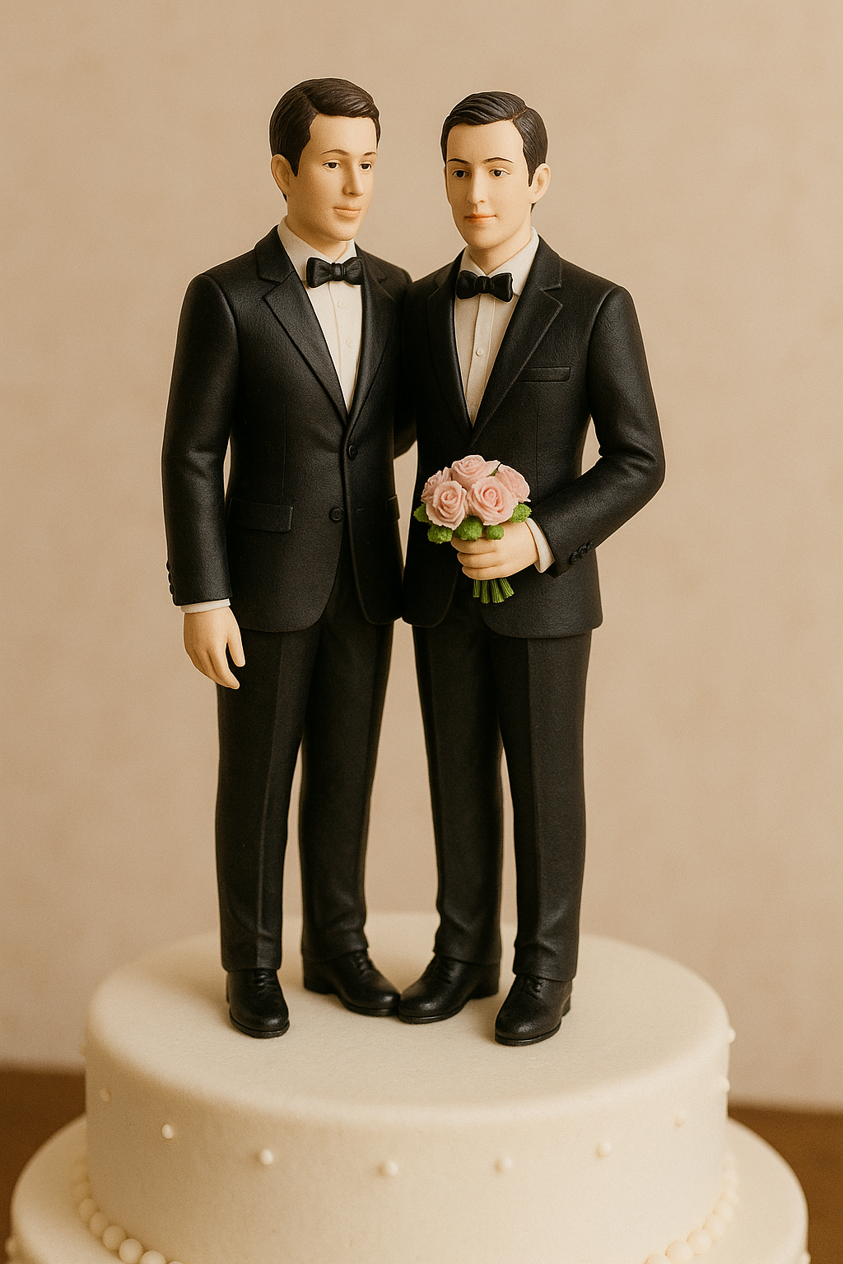
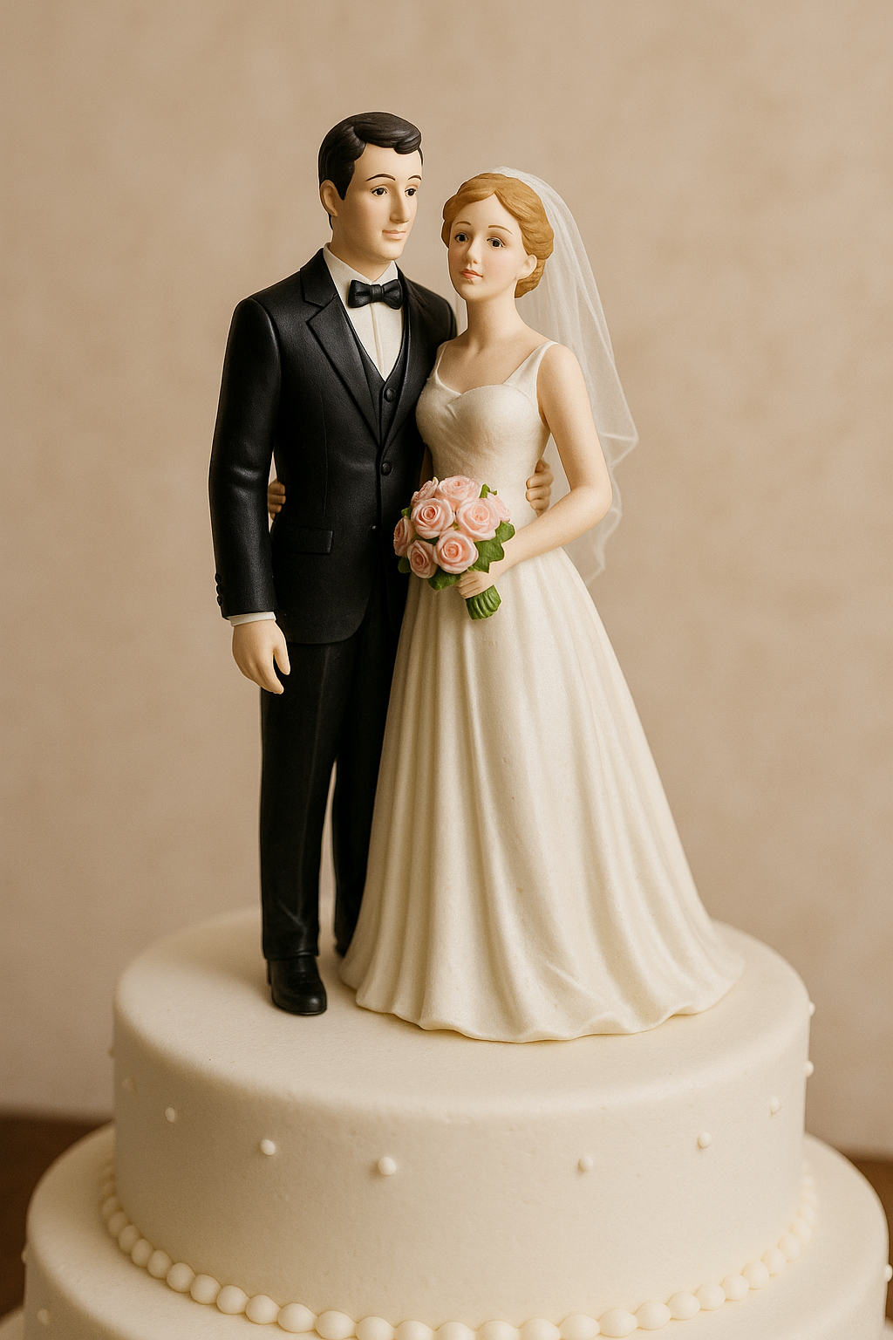
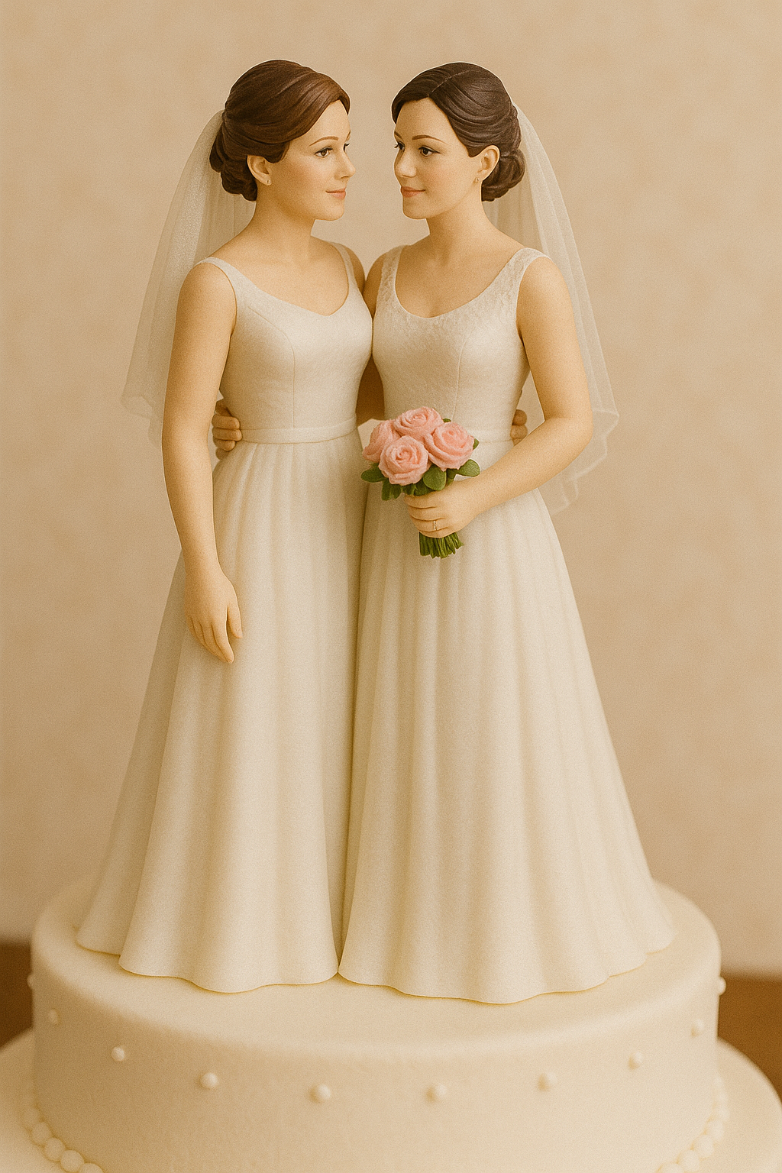

Slide 3
1648
1648

Slide 4
VREDE VAN MÜNSTER
DELING HERTOGDOM BRABANT
POLITIEKE REFORMATIE
NEDERDUITS-GEREFORMEERDE RELIGIE
1648
1648

Slide 5
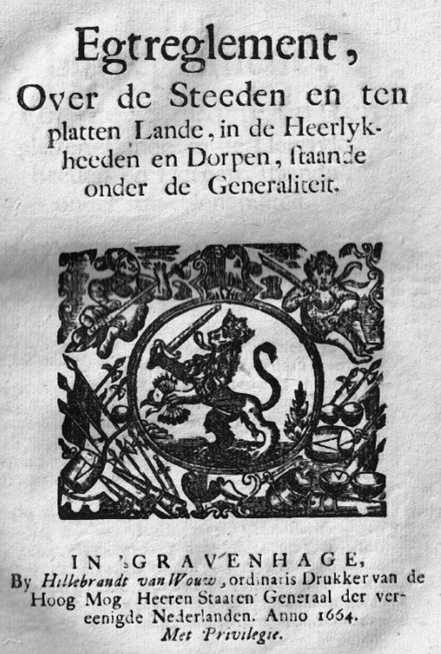

Slide 6
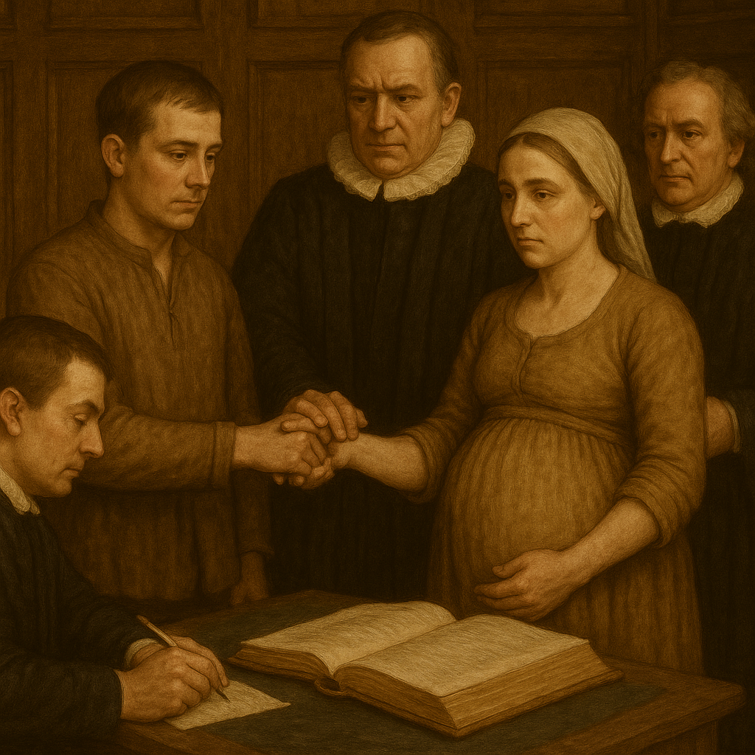
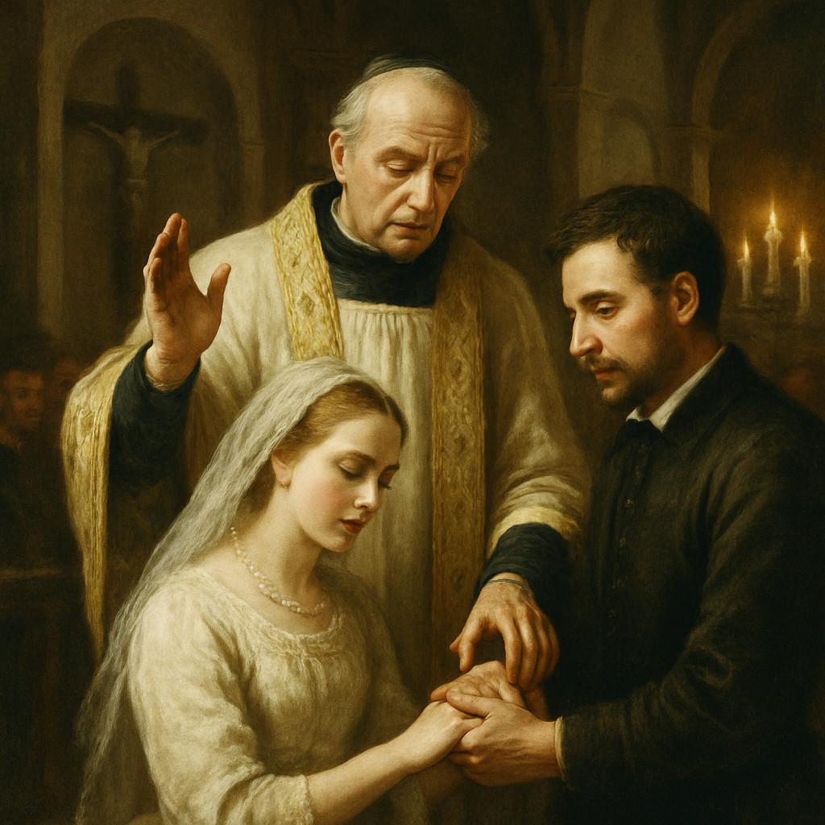
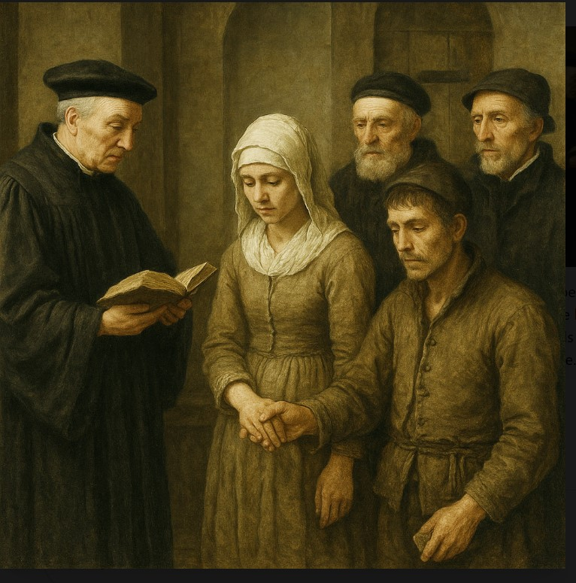
SCHEPENEN
PRIESTER
KERKENRAAD

Slide 7
ONDERTROUW
IN PERSOON met
OUDER(S)
VOOGDEN
BLOEVERWANTEN of
ANDERE EERLIJKE GETUIGEN
3 PROCLAMATIES

Slide 8
STUITING VAN HET HUWELIJK
BLOEDVERWANTGSCHAP
ZWAGERSCHAP
EERDERE BELOFTE
TROUWEN BINNEN 1 MAAND NA DERDE PROCLAMATIE
VLESELIJKE CONVERSATIE

Slide 9
VERBODEN HUWELIJKEN
MELAATSE X GEZOND PERSOON
CHRISTEN X JOOD, MOHAMMEDAAN, HEIDEN
GEDOOPTE X ONGEDOOPTE
WEDUWE <50 JAAR NA 9 MAANDEN
WEDUWE >50 JAAR EN WEDUWNAAR NA 6 MAANDEN

Slide 10
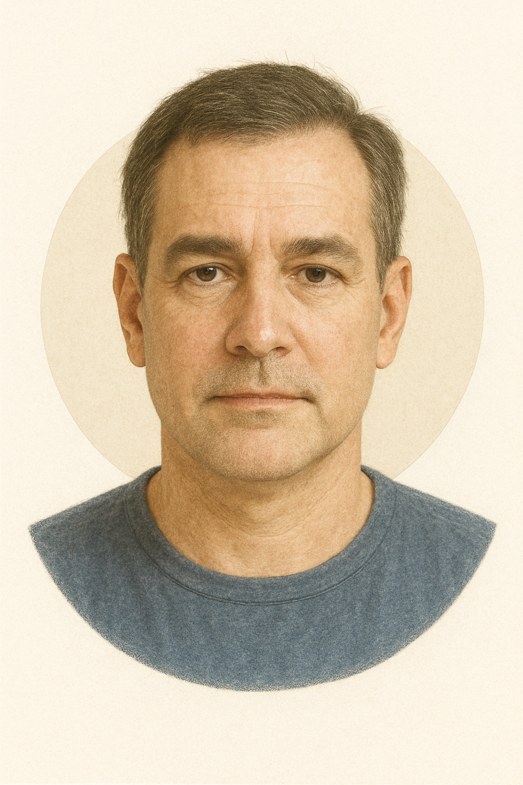
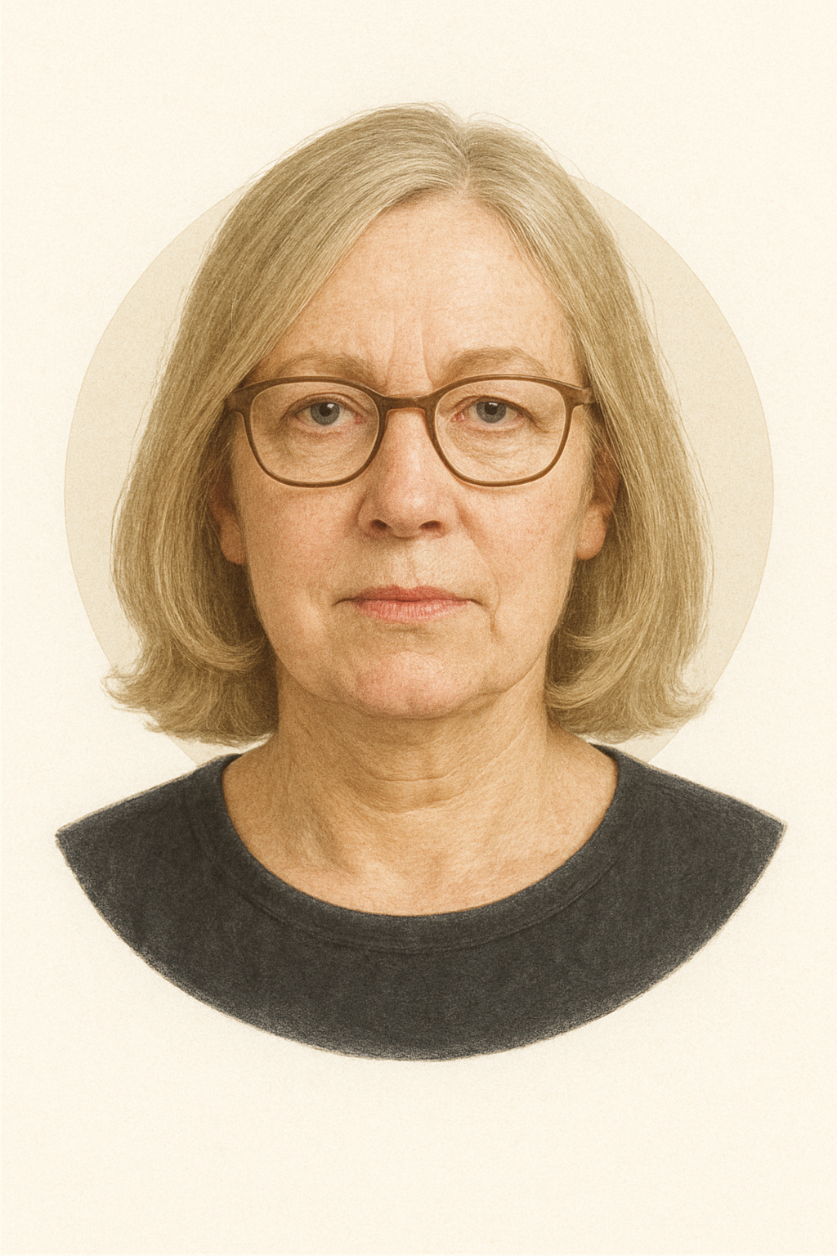
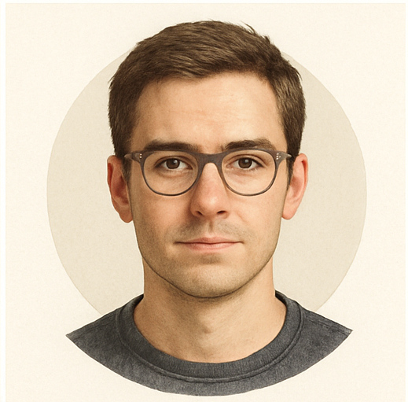
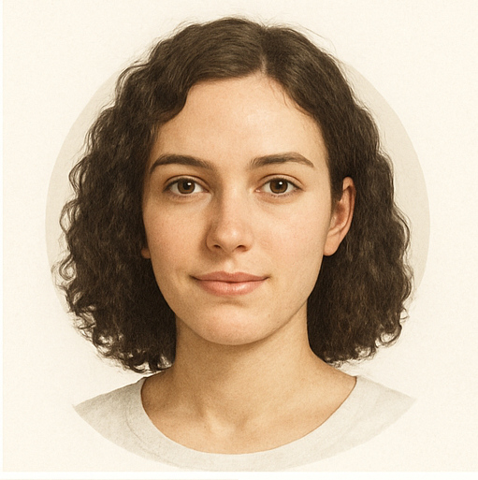
GRADEN VAN BLOED- EN ZWAGERSCHAP

Slide 11
GRADEN VAN BLOED- EN ZWAGERSCHAP
OUDER - KIND

Slide 12
GRADEN VAN BLOED- EN ZWAGERSCHAP
BROER - ZUS

Slide 13


GRADEN VAN BLOED- EN ZWAGERSCHAP
SCHOONZOON - SCHOONDOCHTER

Slide 14

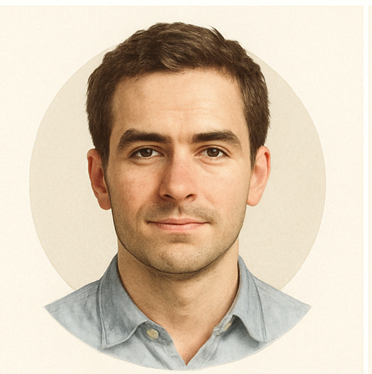

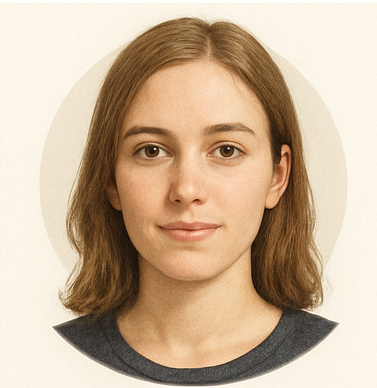
GRADEN VAN BLOED- EN ZWAGERSCHAP
NEEF – (ACHTER)NICHT

Slide 15
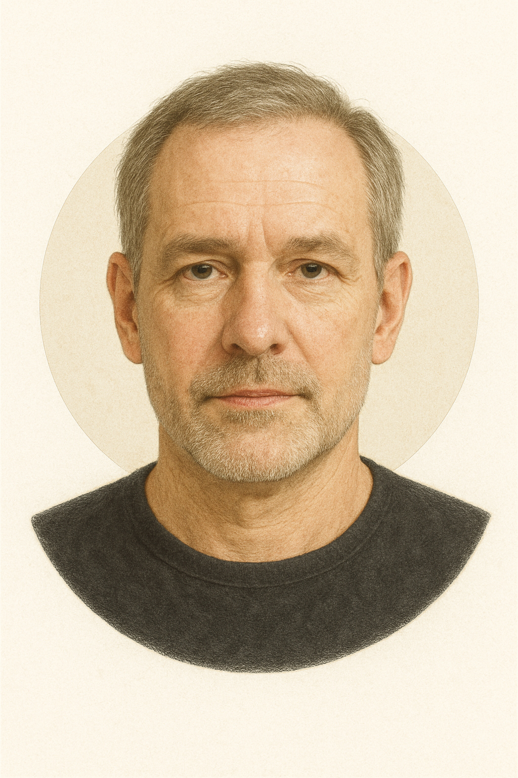
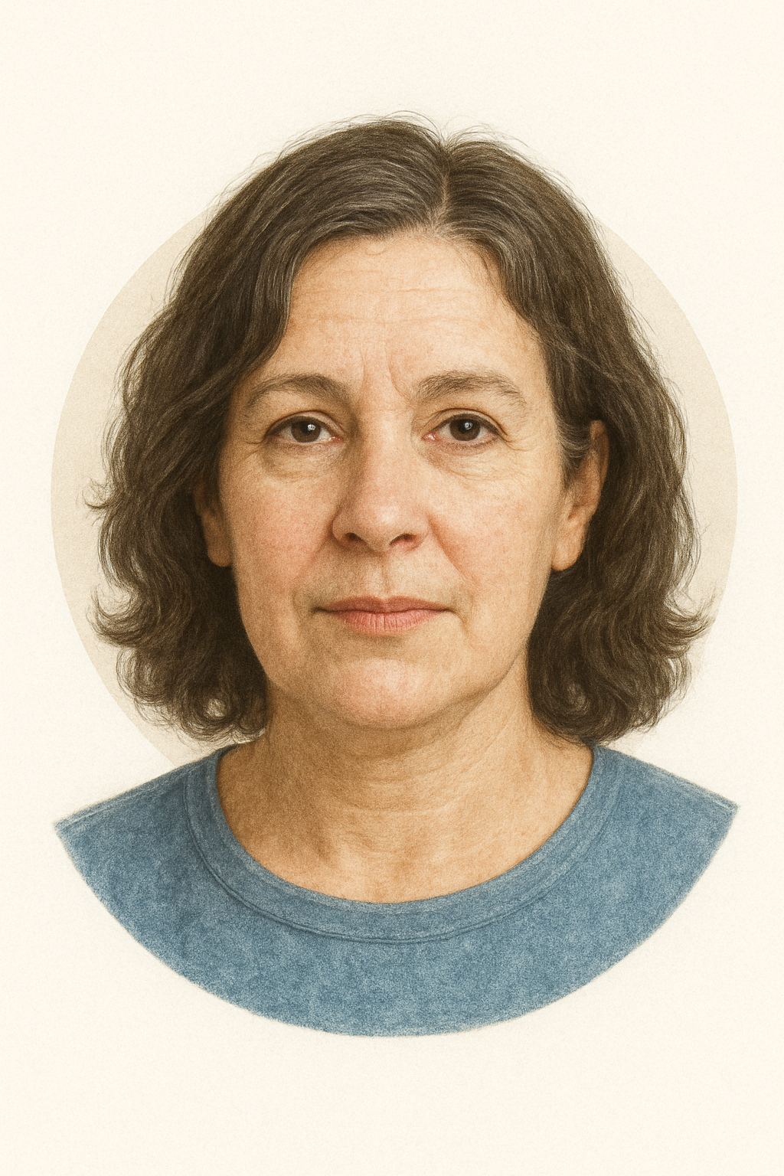

GRADEN VAN BLOED- EN ZWAGERSCHAP
ZWAGERSCHAP

Slide 16

GRADEN VAN BLOED- EN ZWAGERSCHAP
OOM – NICHT SCHOONZUSTER

Slide 17


